Slide 1

我叫足球
我叫足球，别看我圆圆的身体，个头不大，年纪可有一大把喽。

Slide 2
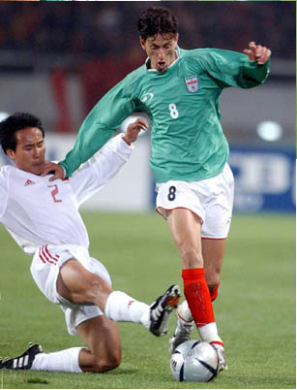

Slide 3
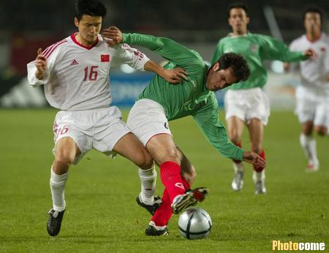

Slide 4
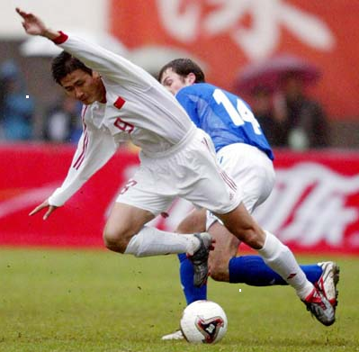

Slide 5
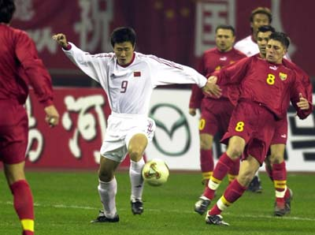

Slide 6
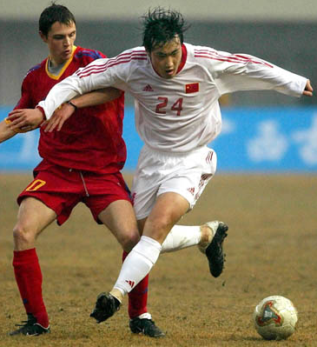

Slide 7
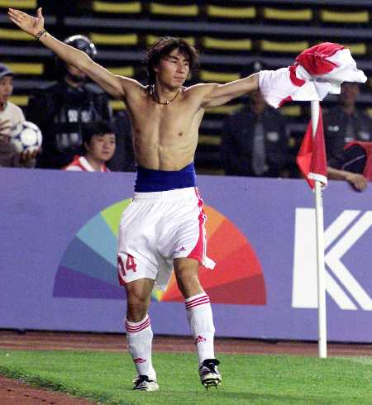

Slide 8
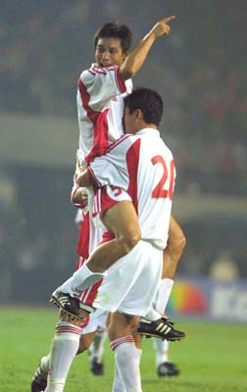
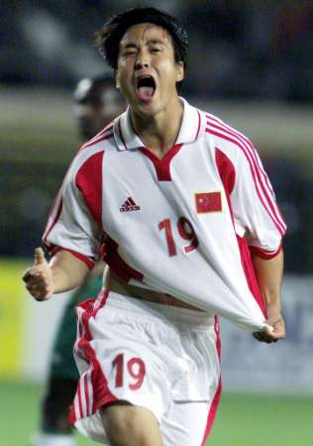

Slide 9
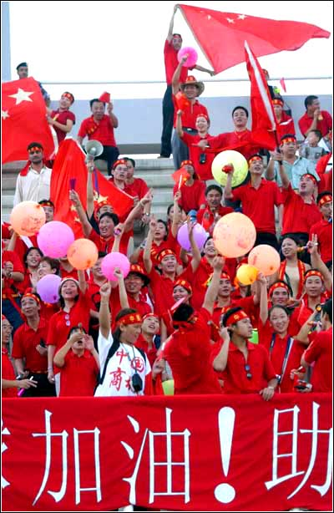

Slide 10
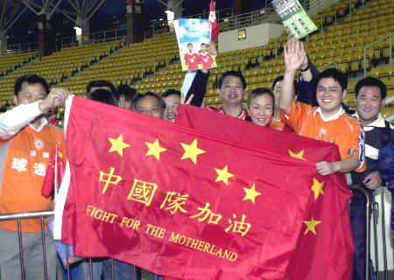

Slide 11
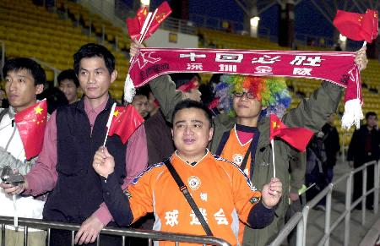

Slide 12
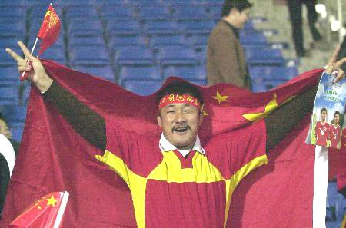

Slide 13
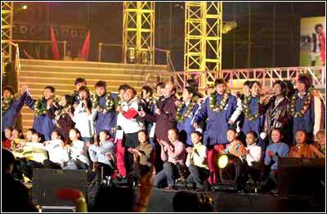

Slide 14

在电视上或实地去看一场足球比赛，然后想办法，搜集有关足球运动的资料，如足球名星的图片、足球比赛的规则等。也可以去搜集自己喜欢的运动项目的资料。

